Slide 1
ВОРЛДСКИЛС – МОЛОДЫЕ ПРОФЕССИОНАЛЫ

Slide 2
WORLDSKILLS – ЭТО МЕЖДУНАРОДНОЕ НЕКОММЕРЧЕСКОЕ ДВИЖЕНИЕ.

Slide 3
Основная цель
Повышение престижа рабочих профессий и развитие профессионального образования путем гармонизации лучших практик и профессиональных стандартов во всем мире посредством организации и проведения конкурсов профессионального мастерства, как в каждой отдельной стране, так и во всем мире в целом.

Slide 4
МИССИЯ
Развитие профессиональных компетенций, повышение престижа высококвалифицированных кадров, демонстрация важности компетенций для экономического роста и личного успеха.

Slide 5
История возникновения ВОРЛДСКИЛС
Движение WorldSkills International (WSI) зародилось в послевоенные годы в Испании (1947 год), когда миру катастрофически не хватало квалифицированных рабочих рук. Первые чемпионаты проводились с целью популяризации рабочих профессий и повышения их престижа. Сегодня это эффективный инструмент подготовки кадров в соответствии с мировыми стандартами и потребностями новых высокотехнологичных производств.
2012 год присоединилась Россия

Slide 6
УЧАСТНИКИ ВОРЛДСКИЛС
WorldSkills Competition
юниоры WorldSkills
СТУДЕНТЫ КОЛЛЕДЖЕЙ И ТЕХНИКУМОВ В ВОЗРАСТЕ ДО 22 ЛЕТ
16 ЛЕТ И МЛАДШЕ

Slide 7
Компетенции ВОРЛДСКИЛС
Учитель технологии
Компетенция «Учитель технологии» отражает современные требования к преподаванию в области техники и технологий, к обучению через решение современных производственно-технологических задач, к организации проектной и исследовательской деятельности обучающихся, организации рабочего пространства в специализированных мастерских и лабораториях.
Конкурсное задание
Конкурсное задание представляет собой:
организацию проектно-практической работы обучающихся;
организацию внеурочной деятельности (направленной на популяризацию передовых/перспективных технологий);
разработку 3D модели для проведения практической работы с обучающимися;
разработку поурочного тематического планирования по одному из разделов (модулей) программы;
анализ занятия по технологии с последующим составлением плана профессионального развития;
разработку методических рекомендаций по использованию современного оборудования.
Критерии оценки
При оценке конкурсных заданий учитываются:
педагогическая компетентность участника;
владение используемыми современными технологиями и техникой;
умение организовать проектную и практическую деятельность обучающихся;
навыки использования информационно-коммуникационных технологий;
коммуникативная культура;
навыки профессиональной рефлексии и самообразования.

Slide 8
Компетенция «Технологии моды»
Специалист по компетенции «Технологии моды» занимается созданием современной одежды. Его техническая квалификация основывается на владении основами дизайна, различными системами конструирования одежды и техниками кроя, технологическими приемами изготовления одежды и ее окончательной отделки.
Специалист, владеющий технологиями моды, может работать в одном из нескольких секторов швейной отрасли: он является индивидуальным предпринимателем, работающим на заказ , либо поставляет эталон-образец одежды для крупных производителей.
Для выполнения заказов используются дорогостоящие ткани и специалист должен иметь обширные познания в сфере эффективного поиска, приобретения, использования, хранения всех материалов и обращения с ними, иметь творческое мышление и художественную одарённость, владеть навыками коммуникации, организации работы и управления ею. Кроме того, специалист должен разбираться в специальном швейном оборудовании , особенностях его применения, владеть современными информационными технологиями для использования в процессе изготовления изделия системы автоматизированного проектирования одежды (САПР)
Целью соревнования по компетенции является демонстрация лучших международных практик в соответствии со следующими требованиями WSSS:
Организация работы и управление ею
Коммуникации и навыки межличностного общения
Решение проблем, инновации и творчество
Дизайн моды
Технический рисунок
Конструирование, макетирование и изготовление лекал
Технологии раскроя шитья отделки
Конкурсное задание содержит следующие модули:
Эскизирование (создание графического изображения модели одежды по образцу ткани и в соответствии с выбранной тематикой);
Конструктивное моделирование женского платья (моделирование конструкции платья и построение лекал при помощи САПР, выведение лекал на плоттер, распечатывание на бумаге и вырезание по контурам);
Изготовление женского платья ( раскладка лекал на материале, раскрой и пошив с использованием современных швейных машин и утюжильных систем, отделка платья, представление его на манекене
Для оценки выполненных заданий используются судейские и измеряемые аспекты, определяющие соответствие выполненного задания требованиям WSSS
Эксперты будут оценивать следующие аспекты, используя судейскую оценку:
креативность, оригинальность концепции, новаторство;
использование элементов и принципов дизайна;
обращение с предоставленными материалами;
сочетание ткани, дизайна, цвета;
технический рисунок;
внешний вид;
форма одежды, качество готовой одежды.
Оценку по измеряемым параметрам выставляют по следующим аспектам:
• интерпретация задания (соответствие форм и пропорций техническому рисунку); точность измерений; изготовление конструкций;
• точность кроя/плавность сопряжений,информативность лекал кроя (направление долевой нити, рекомендации для раскроя, монтажные рассечки и т.д.), соблюдение технических условий при выполнении технологических операций.

Slide 9
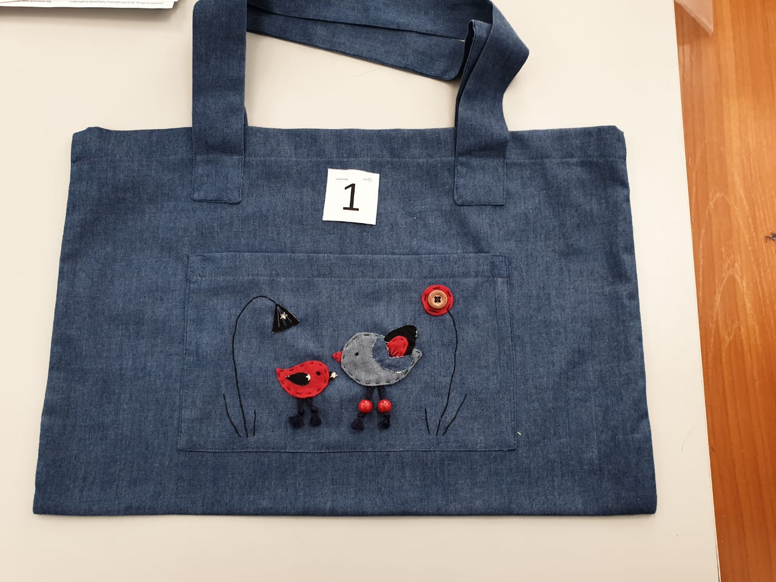
Работы с чемпионата
1 место

Slide 10
Другие работы
Работы ВОРЛДСКИЛС

Slide 11
СПАСИБО ЗА ВНИМАНИЕ!

